Slide 1
ASISTENČNÉ SYSTÉMY V AUTOMOBILOCH
Ján Mederly

Slide 2
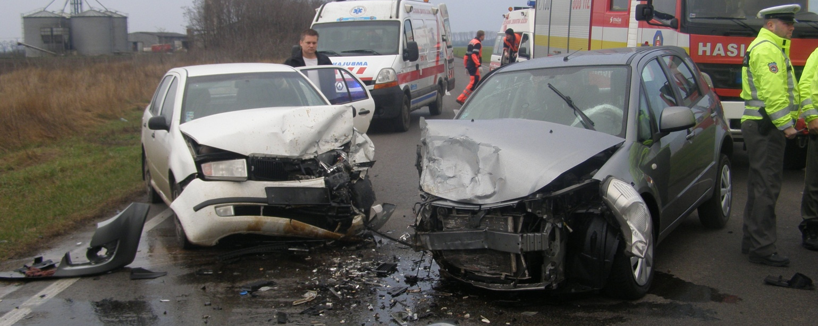
Úvod
Viac áut, viac nehôd
Každoročne 1,2 mil. ľudí
Európa: 26000 mŕtvych a 199000 zranených (2013)
Pomocníci – asistenčné systémy
Notes:
Na svete sa vyrába čoraz viac áut a s počtom áut rastie aj počet dopravných nehôd. V dôsledku dopravných nehôd celosvetovo umiera každoročne okolo 1,2 milióna ľudí. Už len v Európe v roku 2013 zomrelo pri dopravných nehodách 26 000 ľudí a 199 000 bolo ťažko zranených. Väčšina výrobcov automobilov sa snaží toto strašné číslo znížiť.
Významným spôsobom zníženia počtu smrteľných dopravných nehôd sú asistenčné systémy.
Asistenčné systémy pomáhajú vodičovi riadiť auto tak, aby nenastala žiadna nehoda alebo v prípade nehody ochraňujú posádku.

Slide 3
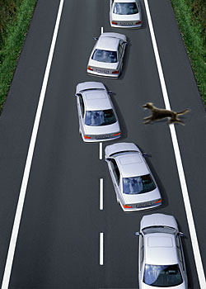
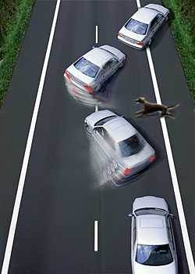
ABS
Zabraňuje zablokovaniu kolies
Notes:
Antiblokovací systém (ABS, z nem. Antiblockiersystem, po anglicky Antiskid Brake System) zabraňuje zablokovaniu kolies pri plnom brzdení alebo na klzkom povrchu a zachováva ovládateľnosť vozidla.

Slide 4
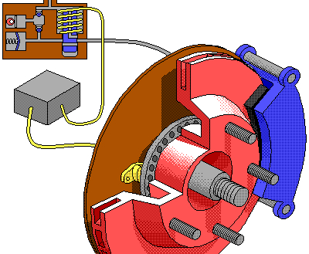
Riadiaca jednotka
Tlakový ventil
Indukčný merač otáčok
Notes:
Riadiaca jednotka (šedá krabička) dostane oznam o počte otáčok z indukčného snímača (žltý „štuplík“ pri brzdovom kotúči). Ak riadiaca jednotka dostane signál že koleso je blokované, zníži jeho brzdný tlak pomocou tlakového ventilu (hnedá súčiastka v ľavom hornom rohu) až tak že kolesa sa voľne točí. Tento proces sa opakuje 12 – 16 krát za sekundu.

Slide 5
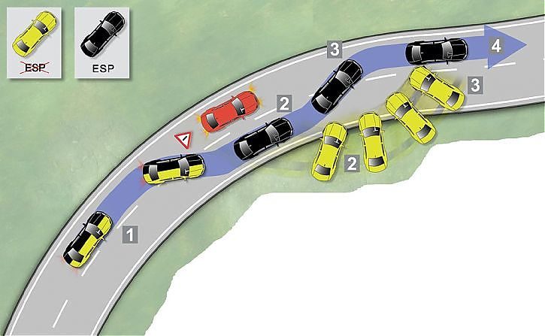
ESP
Udržiava auto mimo šmyku
Notes:
Elektronický stabilizačný systém ESP (z nem. Elektronisches Stabilitätsprogramm) pribrzďuje alebo odbrzďuje oddelene zadné a predné kolesá auta a tým auto nie len pri brzdení, ale aj pri zrýchľovaní alebo pri prechádzaní zákruty udržiava mimo šmyku.
Na obrázku môžeme vidieť, ako funguje ESP. Čierne auto, ktoré má ESP, sa vie bez šmyku vyhnúť červenému autu. Žlté auto, ktoré nemá ESP, pri vyhýbaní dostane šmyk a vyjde von z cesty.
„Európska komisia tvrdí, že za posledné dva roky zabránil elektronicky stabilizačný program ESP 33 tisíc dopravným nehodám a zachránil minimálne tisíc ľudských životov.“

Slide 6
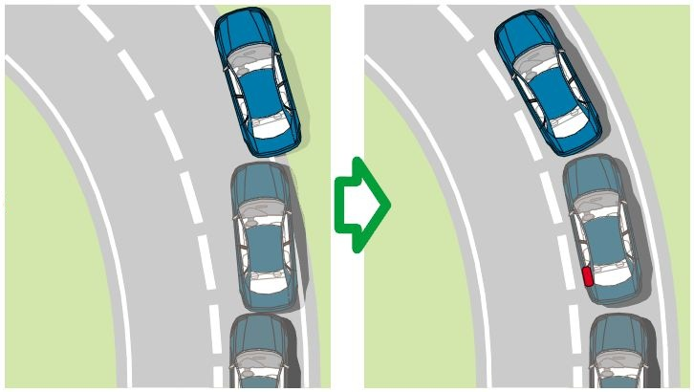
NEDOTÁČAVOSŤ
Notes:
Pri nedotáčavosti auto nedostatočne zabočí kolesami a chce vyjsť z cesty na vonkajšej strane zákruty. ESP pribrzdí zadné koleso na vnútornej strane zákruty a prípadne zníži výkon motora. Keď ESP pribrzdí toto koleso, vozidlo v ňom nájde „oporný bod“, okolo ktorého sa začne točiť do zákruty.

Slide 7
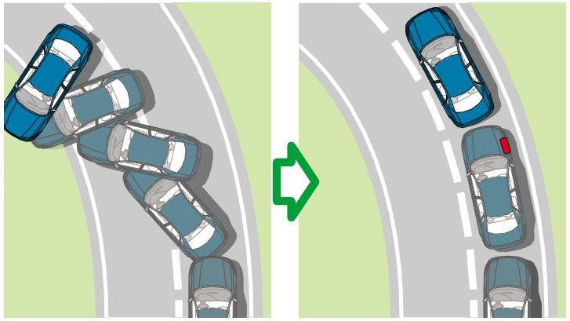
PRETÁČAVOSŤ
Notes:
Pri pretáčavosti vozidlo príliš zabočí a chce výjsť z vozovky na vnútornej strane zákruty. ESP pribrzdí predné vonkajšie koleso a zníži výkon motora. Tým sa zabráni tomu, aby sa vozidlo začalo otáčať do vnútornej strany zákruty.

Slide 8
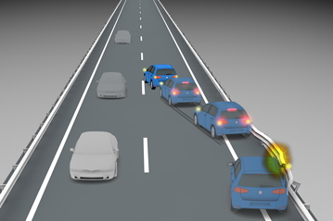
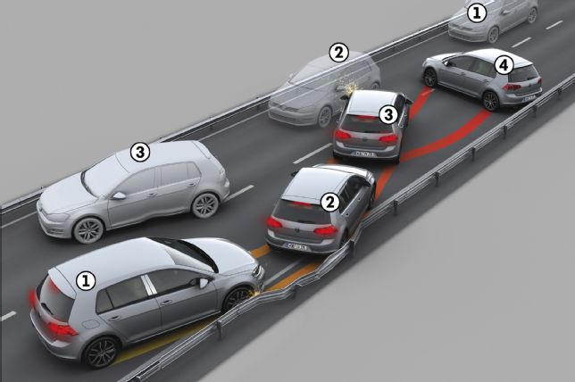
MULTIKOLÍZNE BRZDY
Sekundárny náraz
Primárny náraz
Notes:
Multikolízne brzdy zabraňujú sekundárnemu nárazu, ktorý zvykne byť oveľa väčší ako primárny náraz. Sekundárny náraz býva omnoho horší, lebo v horšom prípade auto z druhého pruhu narazí v plnej rýchlosti do havarovaného auta, na ktorom už nefungujú použité bezpečnostné prvky napr. airbagy, bezpečnostné pásy atď.
Multikolízne brzdy spôsobia, že keď sa vyšle signál z airbagov, že auto narazilo, tak ihneď začnú brzdy brzdiť. Asistent udržovania auta v jazdnom pruhu zasa spôsobí, že auto nevyjde z jazdného pruhu.
Podľa štatistík každá štvrtá havária je viacnásobnou haváriou. Ak by bol tento systém 100 percentne nasadený, tak by sa v Európe znížil počet smrteľných úrazov až o 8 percent a počet vážnych zranení až o 4 percentá.

Slide 9
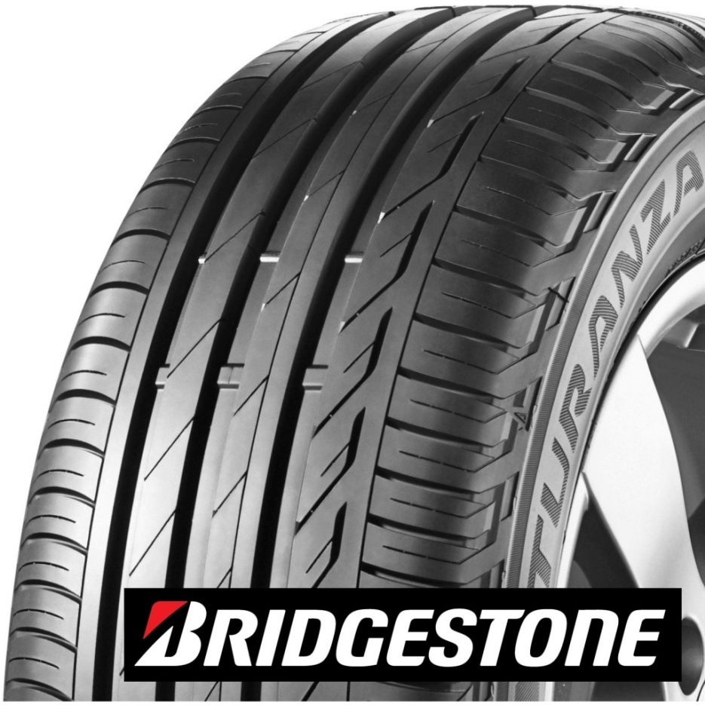
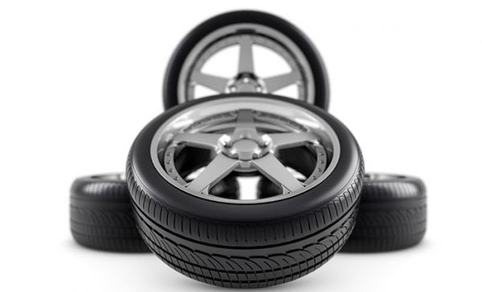
Kontrola stavu pneumatík
65 percent vodičov
O 1 bar
Efektívnosť ESP - 1/3
+ 0,3l/100km
1 rok – 1 mild paliva
- 4,8 mil CO₂
Bezpečnosť posádky
Životnosť pneumatiky
Spotreba
Dva spôsoby merania
Priamy
Nepriamy
Notes:
Kontrola stavu pneumatík podporuje vodiča tým, že kontroluje tlak v pneumatikách. Vďaka neustálej kontrole zabezpečuje vysokú bezpečnosť posádky. Správnym tlakom v pneumatikách sa zvyšuje ich životnosť a znižuje spotreba paliva.
Sú dva spôsoby, ako kontrolovať stav pneumatík: priamy a nepriamy. Priamy využíva tlakový senzor priamo v pneumatike, a nepriamy pracuje prostredníctvom snímačov otáčok kolies. Pri znížení tlaku v pneumatike sa znižuje polomer kolesa a koleso sa pri rovnakej rýchlosti auta točí rýchlejšie.
Podľa spoločnosti Bridgestone 65 percent vodičov jazdí s podhustenými pneumatikami. Podhustené pneumatiky majú viacero nevýhod: pri poklese tlaku v pneumatike o 1 bar sa efektívnosť stabilizačného systému zníži o tretinu, spotreba sa zvýši o 0,3 l na 100 km, mäkká pneumatika taktiež predlžuje brzdnú dráhu, o 20 percent rýchlejšie sa opotrebúva pneumatika.
Ak by sa v Európskej únii zaviedlo povinné monitorovanie tlaku v pneumatikách, tak sa za jeden rok podarí ušetriť viac ako 1 miliardu litrov nafty alebo benzínu, čo znamená zníženie produkcie skleníkového CO₂ o 4,8 milióna ton.

Slide 10
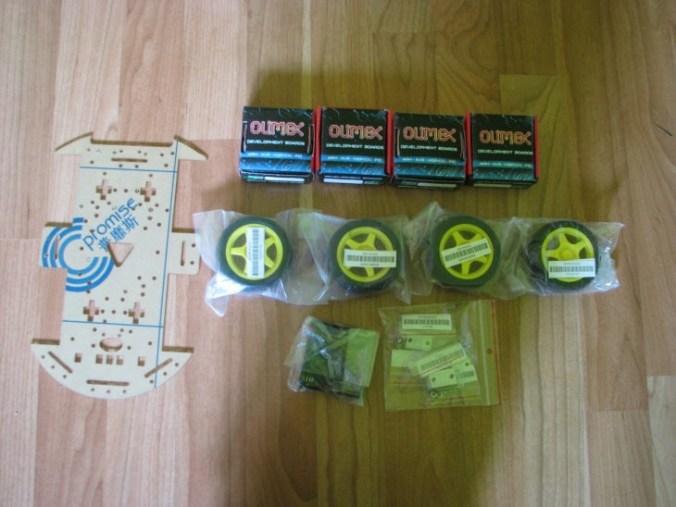
Vlastný prínos
Robotické auto
Notes:
Ako vlastný prínos som vytvoril robotické auto ovládané z tabletu alebo z počítača, pre ktoré programujem a skúšam rôzne asistenčné systémy, napr. city safety. Robota som vyrobil doma zo stavebnice, ktorá obsahovala kolesá, motory a podvozok.

Slide 11
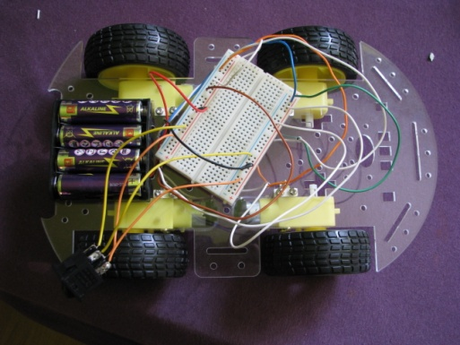
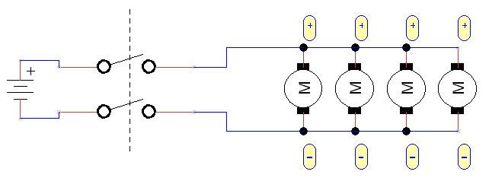
Môj prvý robot
Notes:
Najprv som si poskladal robota ktorý keď stlačíme vypínač ide rovno. Na tomto obrázku môžeme vidieť schému zapojenia a na tomto poskladaného robota.

Slide 12
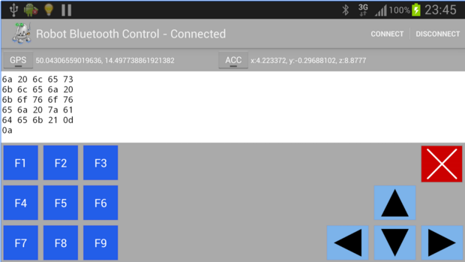
Robot ovládaní cez Bluetooth
Notes:
Potom som si spravil robota ovládaného cez bluetooth z mobilu alebo tabletu neskôr aj z počítača. Na tablet som nainštaloval aplikáciu robot bluetooth control.

Slide 13
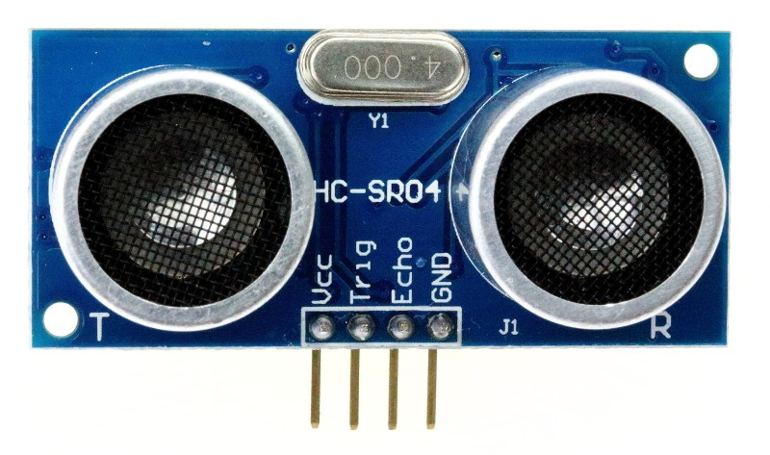
Prvý asistenčný systém
Ultrazvukový senzor HC – SR04
50cm – upozornenie
15cm - zastavenie
Notes:
Potom som spravil prvý asistenčný systém ktorý zabrzdí pred prekážkou. Vzdialenosť od prekážky zisťuje pomocou ultrazvukového senzora HC – SR04. Keď je robot bližšie ako 50cm pred prekážkou odošle varovanie do tabletu alebo počítača. Ak je robot 15cm alebo bližšie k prekážke automaticky zastane.

Slide 14
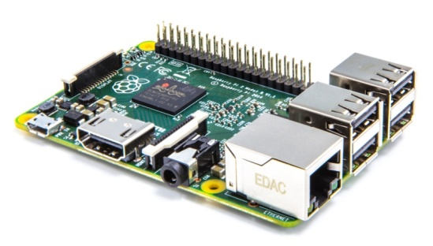
ĎALŠIE ASISTENČNÉ SYSTÉMY
Tempomat
Asistent vyhýbania sa prekážke
Kamera
Svetlá
Asistent prepínania sa svetiel
Notes:
Spravil som pre svojho robota ešte aj ďalšie asistenčné systémy. Pomocou tempomatu si vieme vybrať 8 rýchlostí motorov: najrýchlejšie, veľmi rýchlo, rýchlo, viac než stredne rýchlo, stredne rýchlo, menej než stredne rýchlo, pomaly, najpomalšie
Keď máme zapnutý asistent uhýbania sa prekážke, robot keď uvidí prekážku bližšie ako 50cm tak sa začne točiť až kým neuvidí voľnú cestu tzn. pokým neuvidí prekážku ďalej ako 50cm.
Na robota som pridal rasberri pi aj s kamerov a wifi modulom, rasberri pi odosiela obraz z kameri cez wifi do počítača.
Na môjho robota som dal niekoľko svetiel – diaľkové, stretávacie, denné, zadné, smerovky, brzdové a spiatočku.
Asistent prepínania svetiel prepína ďiaľkové a denné svetlá podľa toho či je tma lebo nie, citlivosť systému sa dá nastaviť.
(aistenčné systémy budem ukazovať popritom ako budem hovoriť)

Slide 15




kamera
Bluetooth + WiFi
Ultrazvukový senzor vzdialenosti
Notes:
Tento robot sa dokáže pohybovať, a to viacerými rýchlosťami a smermi (dopredu, dozadu, vpravo, vľavo). Vieme ho ovládať cez tablet alebo počítač. Dokáže informovať vodiča o vzdialenosti od prekážky, zastaviť sám pred prekážkou a vyhnúť sa prekážke. Má na sebe namontovanú kameru, vie odosielať signál z kamery do počítača cez WiFi a vie ukladať obraz z kamery do svojho úložiska alebo do úložiska počítača.

Slide 16
Motory
Fotorezistor
Svetlá
Ovládač motorov
WiFi
Kamera
Bluetooth
Raspberry Pi
Arduino
UZV senzor
Napájací systém
Baterky
Notes:
Tento robot obsahuje nasledujúce súčasti:
skladačka robota (podvozok, kolesá, motory),
Arduino Uno (neskôr Mega) a ovládač motorov,
batérie LiPo,
obvod na komunikáciu cez Bluetooth (HC-06),
ultrazvukový senzor vzdialenosti (HC SR-04),
napájací systém,
Raspberry Pi verzia 2 model B,
kamera RaspiCam (originálne príslušenstvo k Raspberry Pi),
WiFi USB modul,
LED diódy (svetlá),
fotorezistor,
káble a pomocné súčiastky.

Slide 17
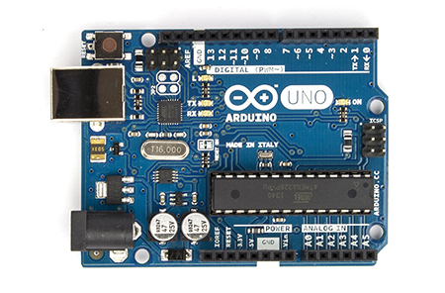
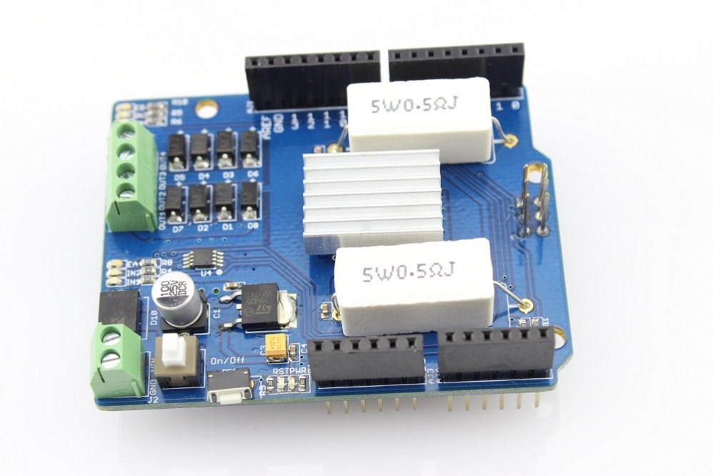
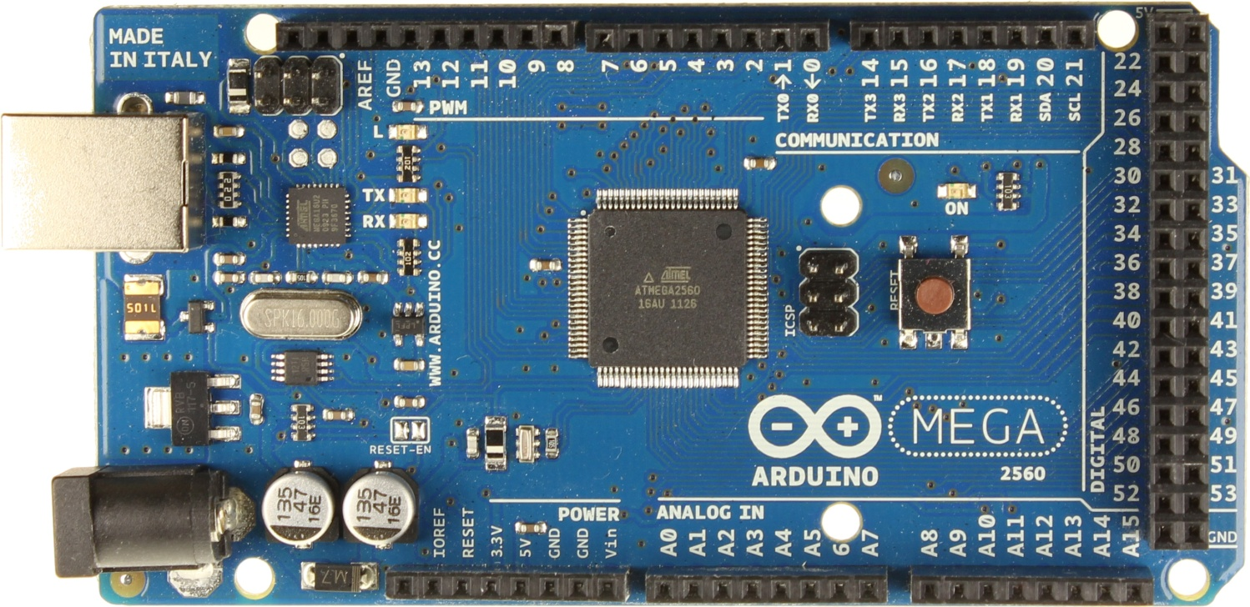
Notes:
Arduino Uno (Mega) je ako keby mozog celého robota. Je to obvod, na ktorom sa nachádza mikrokontrolér Atmel Atmega328 (resp. Atmega2560) a pomocné súčiastky. Mikrokontrolér je jednočipový počítač. Obsahuje procesor, pamäť RAM, FLASH a EEPROM, časovače, vstupno-výstupné zariadenia: kontrolér sériovej komunikácie, A/D a D/A prevodníky, vstupno-výstupné porty (piny).
Ovládač motorov má súčiastku, ktorá pomocou malého prúdu z Arduina vie vyvolať väčší prúd, ktorý dokáže poháňať motory.

Slide 18
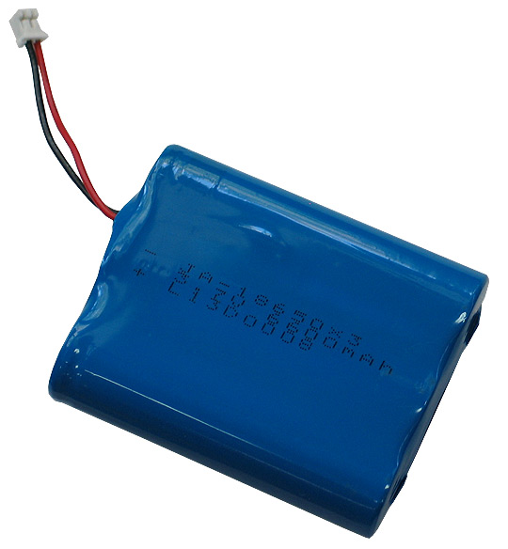
Notes:
Dve nabíjateľné batérie LiPo, s kapacitou 6600 mAh každá, dodávajú dosť veľký prúd na to, aby sa motory vedeli pohnúť a pomocou veľkej kapacity zabezpečia dlhší chod motorov. Najprv som skúšal 12 bateriek AA, ale rozhodol som sa, že radšej dám batérie LiPo. Majú väčšiu kapacitu a je to lacnejšie, lebo nemusíme neustále kupovať nové baterky. Batérie LiPo sú dve, lebo minimálne napätie pre Arduino je 5 V a pre ovládač motorov 6 V. Jedna maximálne nabitá batéria LiPo má 4,12 V (zistil som to pokusom).

Slide 19
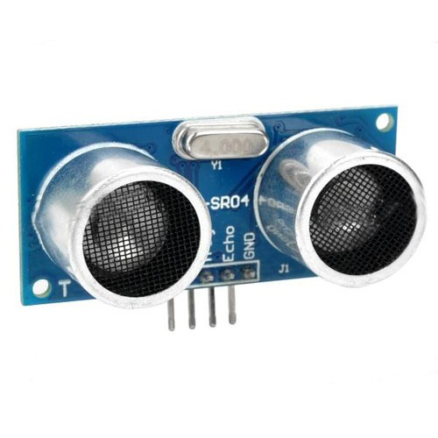
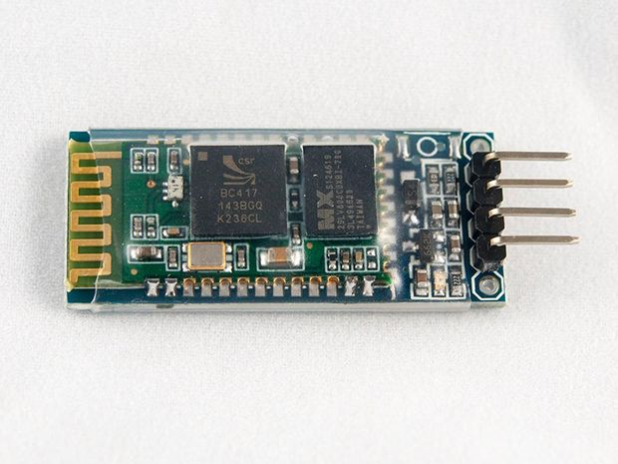
Notes:
Obvod na komunikáciu cez Bluetooth (HC-06) slúži na komunikáciu s tabletom alebo počítačom alebo mobilom. Bluetooth je otvorený štandard pre bezdrôtovú komunikáciu elektronických zariadení.
Ultrazvukový senzor vzdialenosti (HC SR-04) pomocou ultrazvukových vĺn meria vzdialenosť. Senzor vyšle ultrazvukové vlny a počíta, kedy sa vráti ich ozvena. Vzdialenosť (d) sa meria podľa toho, koľko času (t) ubehlo odkedy senzor odoslal vlny až po prijatie ozveny. Vzdialenosť d = (t × 340 m/s) : 2. (340 m/s je rýchlosť zvuku vo vzduchu.)

Slide 20
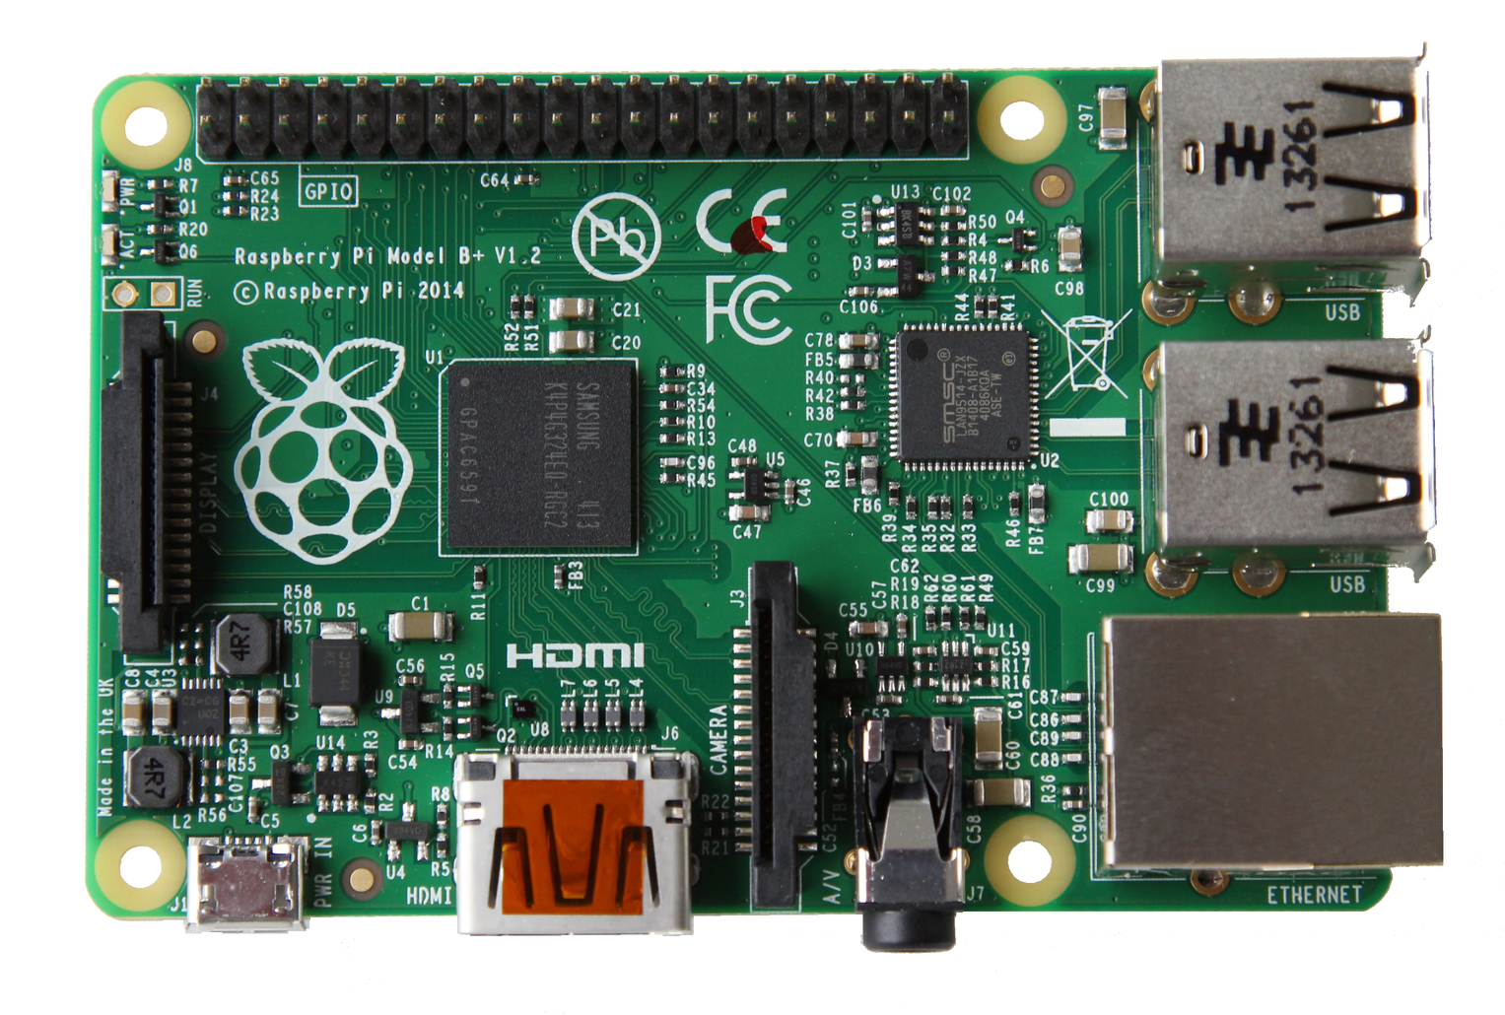
Notes:
Napájací systém slúži na napájanie viacerých zariadení z jednej sady bateriek. Pre Raspberry Pi upravuje napätie presne na 5 voltov. Pre Arduino obsahuje ochranu pred vysokým prúdom pri zapnutí motorov. Vysoké prúdy vznikajú tak, že motory potrebujú veľký prúd, aby sa rozbehli, ale baterky s ochranou proti skratu nedovolia dodať taký veľký prúd. Prejavovalo sa to tak, že pri zapnutí motorov sa robot niekedy vypol.
Raspberry Pi verzia 2 model B slúži na spracovanie obrazu z kamery a poslanie ho do počítača cez WiFi modul.
Fotorezistor mení svoj odpor podľa toho, koľko svetla naňho dopadá.

